Slide 1
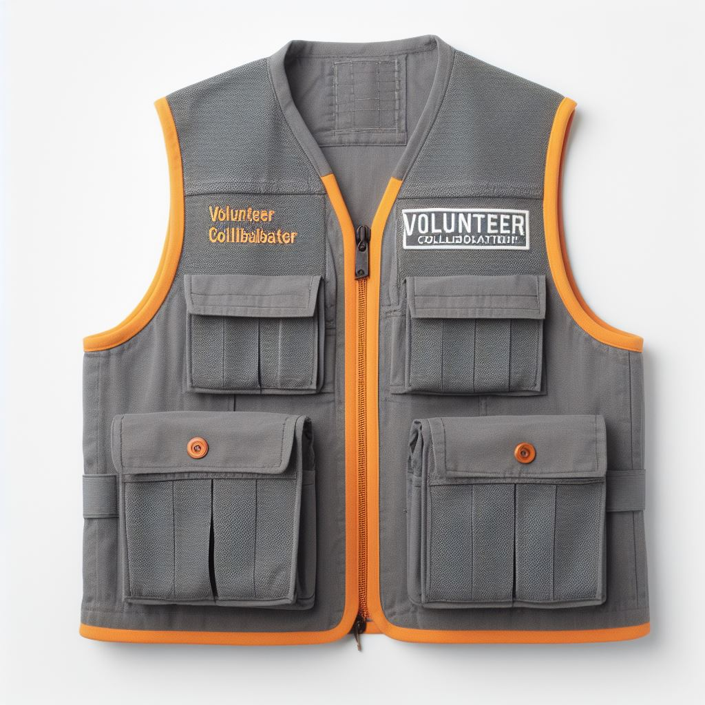

Colaborador voluntario

Slide 2
